Slide 1
Здоровьесберегающие технологии в логопедической практике
Подготовила:
Учитель- логопед
Викторова М.В.
1 категории

Slide 2
Современные здоровьесберегающие технологии, применяемые на логопедических занятиях
Коррекция речевых нарушений
Использование оздоровительных поз
Режим двигательной активности и «динамических поз»
Сочетание речевых игр с движением
Оптимизация мышечного тонуса и обучение релаксации
Дыхательная гимнастика и фонетические упражнения
Логопедический массаж
Самомассаж кистей рук и пальцев массажными мячами
Ортопедические минутки и динамические разминки для выработки мотива к сохранению и укреплению здоровья
Применение ортопедического мяча
Развитие мелкой моторики
Зрительная гимнастика

Slide 3
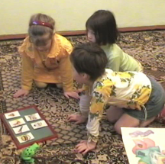
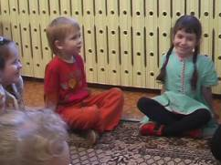
Использование оздоровительных поз для формирования правильной осанки у детей на логопедических занятиях
Поза «Наездника»
Поза «Собачки»
Поза «Сидя на пятках»
Поза «Сидя по-турецки»

Slide 4
Движение пальцев рук стимулирует созревание ЦНС
Использование иппликатора Кузнецова
«Ёжик, Ёжик – чудачок,
Сшил колючий пиджачок.
По ладошке прокачу,
Погладить ёжика хочу.
По ладошке покатаю,
К себе его я прижимаю»
Одновременное произношение звуков, слов с движением и прожимами на иппликаторе
Notes:
,

Slide 5
Су Джок терапия в коррекционной практике
Прокатывание шарика с одновременным проговариванием пальчиковой гимнастики
Пальчиковая игра «Черепаха» (у детей в руках Су Джок).
Описание: упражнение выполняется сначала на правой руке, затем на левой.
Шла большая черепаха
И кусала всех от страха,
(дети катают Су Джок между ладоней)
Кусь, кусь, кусь, кусь,
(Су Джок между большим пальцем и остальными, которые ребенок держит «щепоткой». Надавливают ритмично на Су Джок, перекладывая из руки в руку).
Никого я не боюсь
(дети катают Су Джок между ладоней).
Или: Бегал ёжик по дорожке У него устали ножки, Он катился и катился, В ямку вскоре закатился.

Slide 6
Ниткография - как средство развития зрительно-моторной координации
Рисование цветной верёвочкой развивает воображение, координацию, моторику и речь

Slide 7
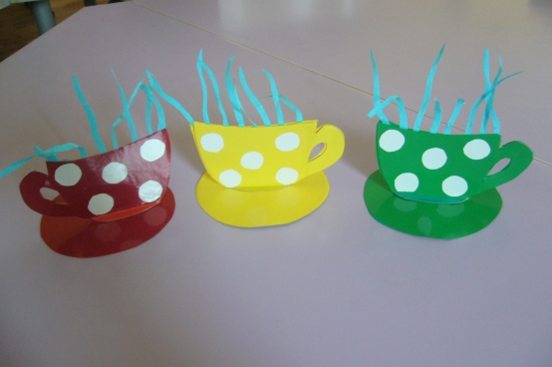
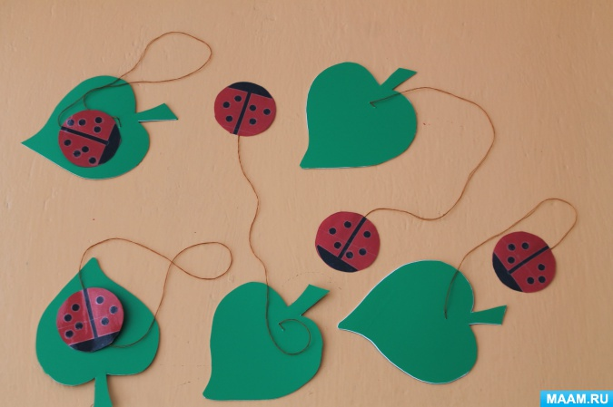
Дыхательная гимнастика в игровой форме
Послушный ветерок – это сочетание дыхательной гимнастики, наглядности и весёлых стихотворных форм. В результате развиваются: память, внимание, речь, воображение и фантазия.

Slide 8
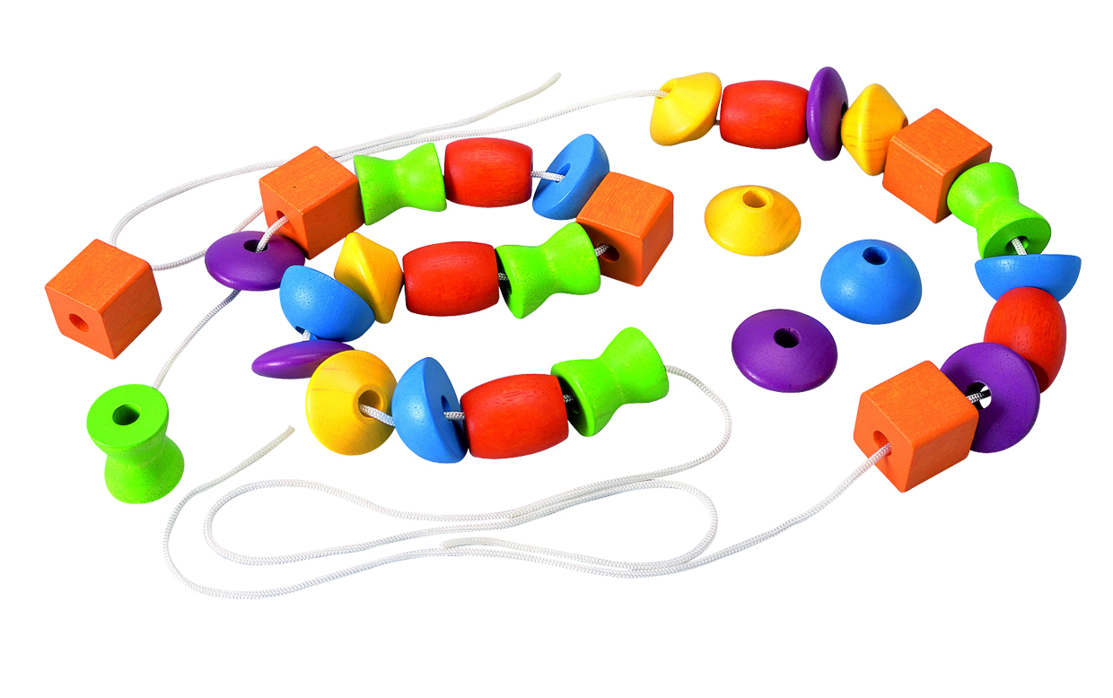
Бусография

Slide 9
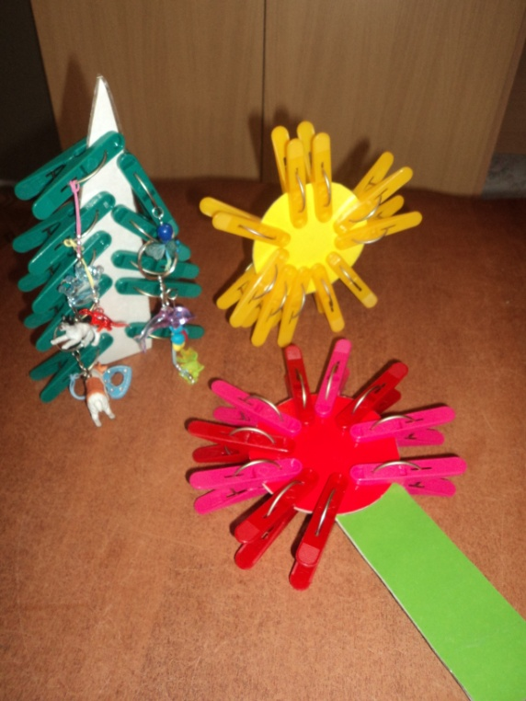
Игры с прищепками

Slide 10
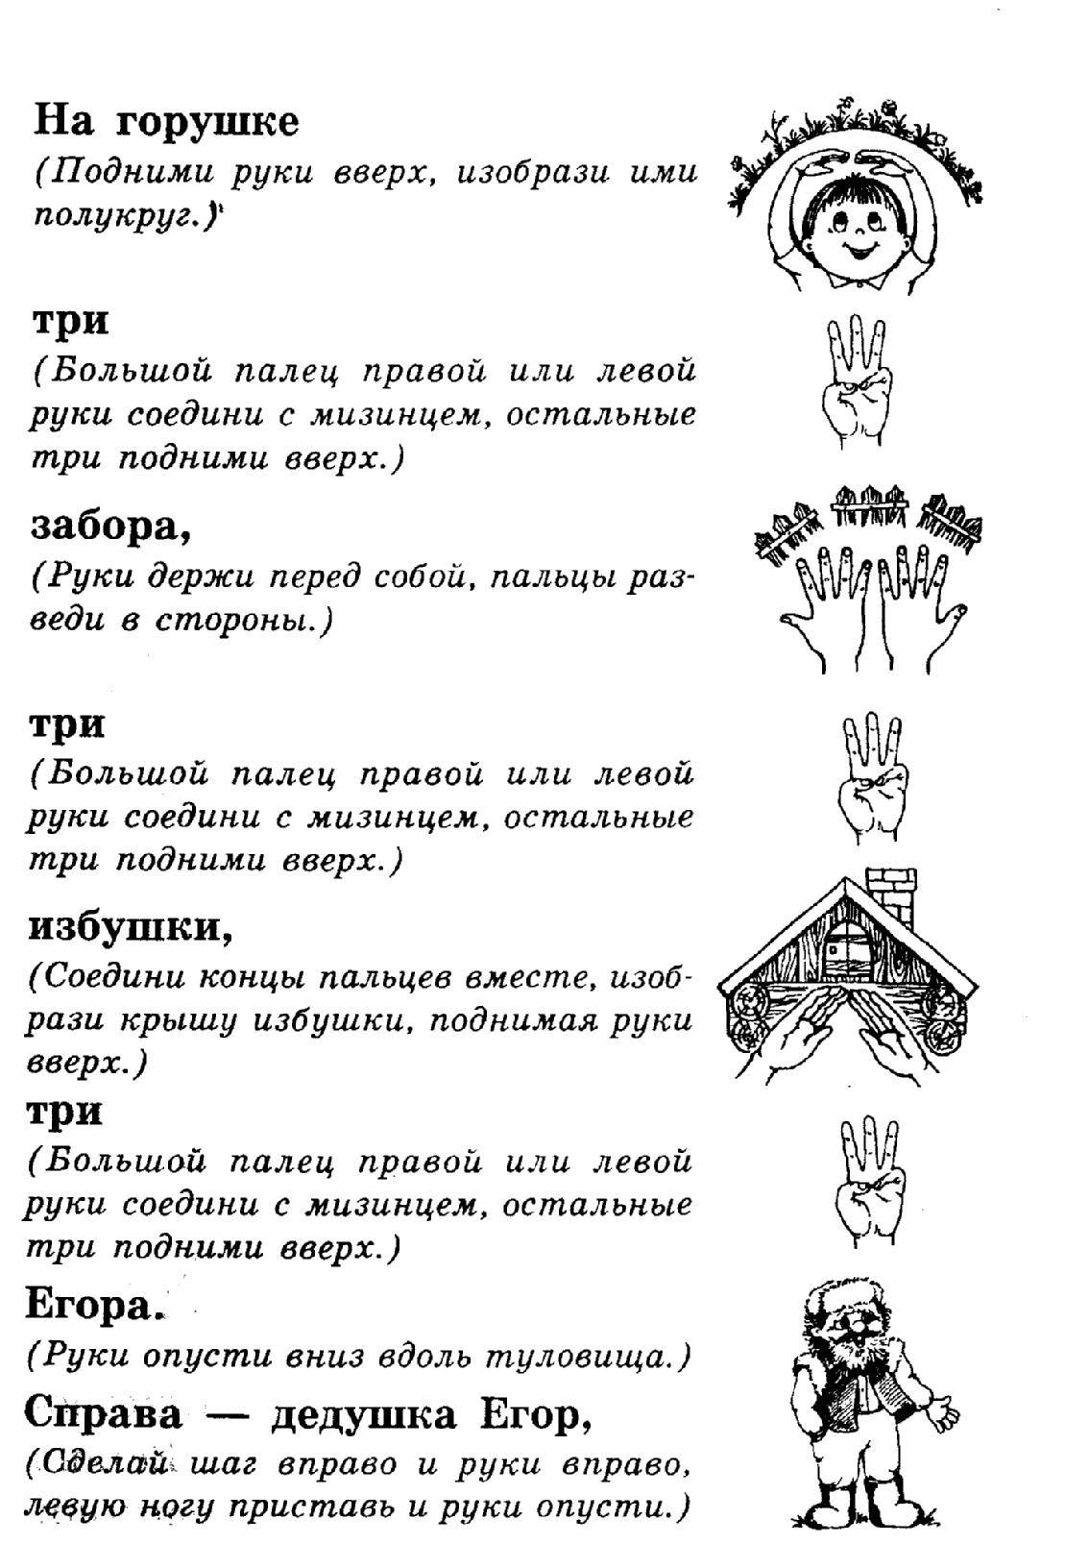
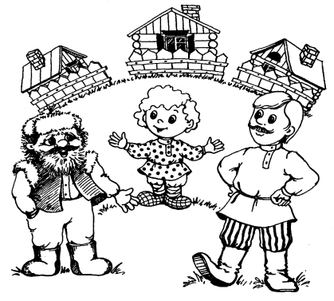
Игры, предложенные в книге, объединены по лексическим темам, изучаемым в детском саду.
Упражнение " Три Егора"
Слева- дедушка Егор,
(Сделать шаг влево и руки влево,
правую ногу приставить и руки опустить)
Сзади - дедушка Егор,
( обернуться через левое, а затем через правое плечо)

Slide 11
Артикуляционная гимнастика

Slide 12
Игры с мячом
Речевые упражнения, связанные с движением, не утомляют детей, а снимают статическое напряжение.

Slide 13
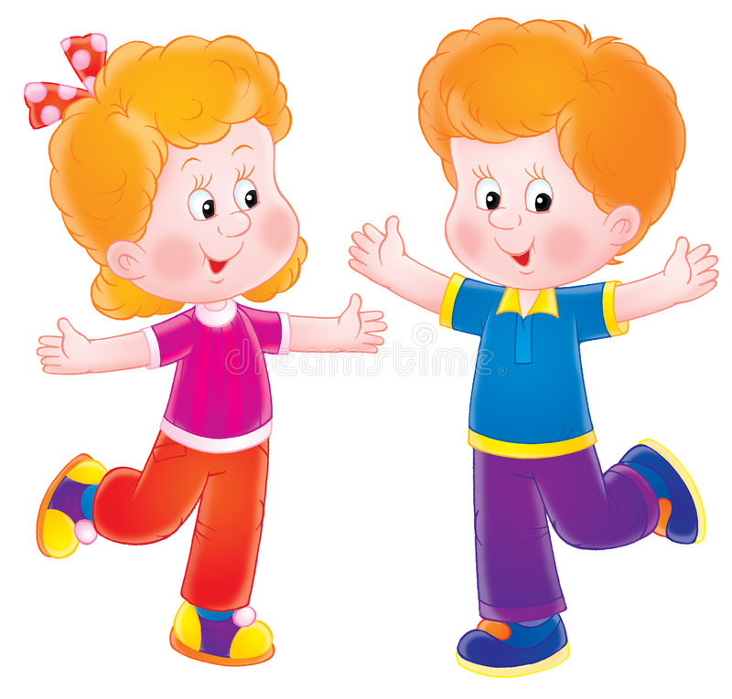
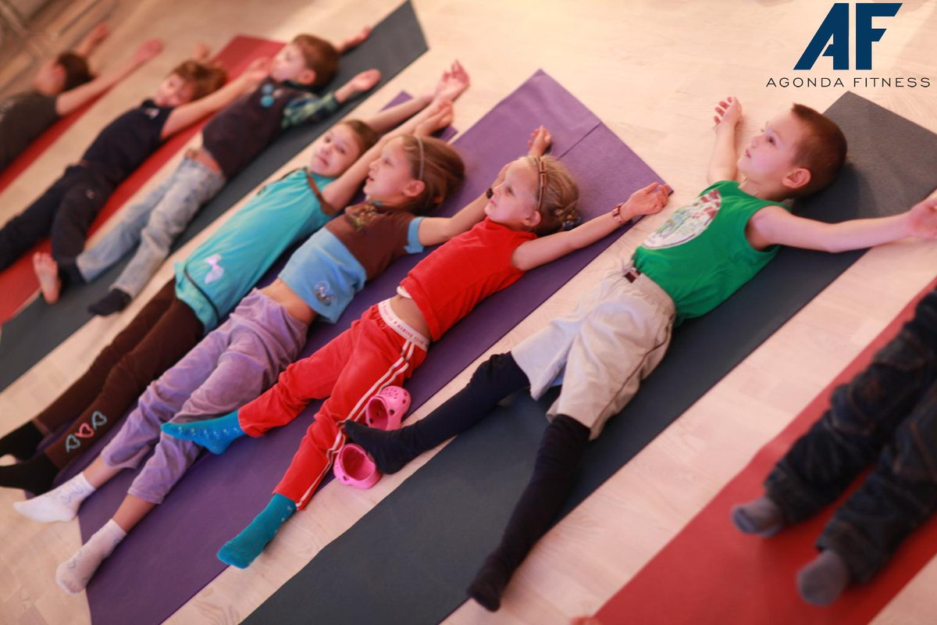
Использование динамических упражнений и релаксации
« Спиночкой прогнулись, макушкой потянулись,
Плечики расправили, а потом - расслабили»

Slide 14
Зрительная гимнастика

Slide 15
Здоровьесберегающие технологии, представленные вам, при проведении коррекционно-логопедической работы, а также создание наиболее разнообразной, интересной для ребёнка речевой среды способствуют решению задач гармоничного развития дошкольников более результативно и в короткие сроки, активизирует психические процессы и формирует личность ребёнка в целом.

